Slide 1


Colombia
Ricardo Monroy Palacios.
De coordenadas a decisiones:
Cómo crear un tablero geoespacial en Power BI y Azure Maps.

Slide 2




Slide 3

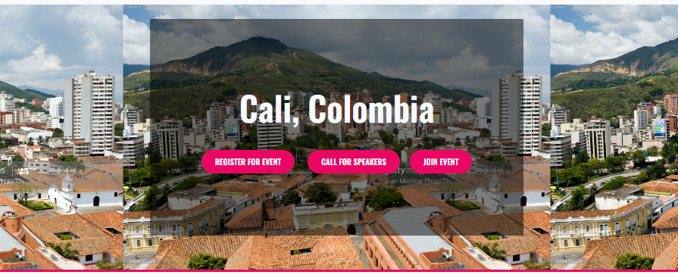



Regístrate
Descarga el material gratis
https://www.powerplatformbootcamp.com/2026/location-detail/?id=204afdc1-9ec1-f011-aa43-000d3af39bfd&city=Cali

Slide 4
Agenda y objetivos
Objetivos de la sesión
Objetivo y entregables
Aprender a interpretar un tablero geoespacial
Modelo de datos geoespacial
Construir un modelo de datos replicable
Lectura del tablero
Aplicar la analítica territorial a diferentes escenarios
Llevarte dataset, GeoJSON y plantilla PBIX
Escenarios de uso
Construcción paso a paso
Conclusiones y siguientes pasos

Slide 5





Ricardo Monroy Palacios Data & Power Platform Specialist
+8 años convirtiendo datos complejos en decisiones ejecutivas.
Power BI, automatización y analítica geoespacial aplicada (Azure Maps).
Me enfoco en revelar patrones y prioridades que no se ven en tablas.
Mi objetivo hoy: que salgas con una forma clara de leer el territorio y decidir mejor.

Slide 6
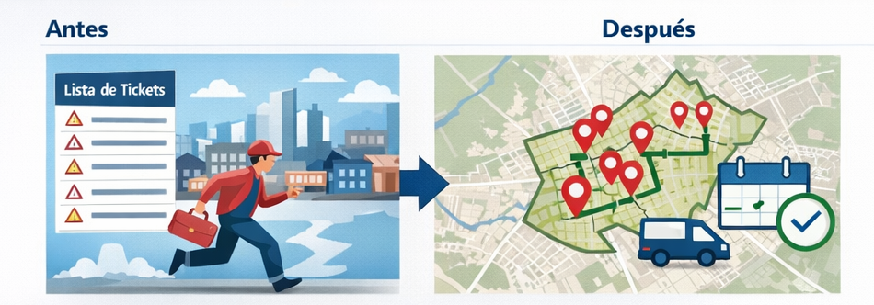
Cuando el mapa te muestra “un daño” detrás de muchas fallas
Sin contexto territorial, priorizamos síntomas; con geoespacial, atacamos la causa y distribuimos mejor el recurso.
Caso real (Telecomunicaciones)
Teníamos múltiples fallas reportadas que en realidad estaban asociadas a un mismo daño.
En la operación, eso se veía como “mucho por hacer” y se priorizaba por lista / volumen, no por causa común.
Al visualizar los tickets en el mapa, se hizo evidente la concentración territorial: varias órdenes en una misma zona apuntaban al mismo origen.
Resultado: agrupamos el trabajo, definimos un agendamiento inteligente y distribuimos mejor el recurso (menos recorridos, más foco).
Aprendizaje: el tablero geoespacial no es un mapa bonito; es un mecanismo de priorización.
Sin contexto territorial, priorizamos síntomas; con geoespacial, atacamos la causa y distribuimos mejor el recurso.

Slide 7



Qué vas a construir
Un tablero geoespacial en Power BI usando Azure Maps, con análisis por comuna (zona), categorías y prioridad.
Lo que te vas a llevar
Excel
GeoJSON
PBIX
10.000 tickets sintéticos (Cali)
Tabla comunas Cali
Polígonos de comunas + campo de unión Zona
Plantilla lista: mapa por comuna + puntos + KPIs
PD: el dinero nunca deja de rentar

Slide 8

Modelo de datos geoespacial
GeoJSON properties.name = "Comuna 17" geometry: Polygon
Tabla de tickets Zona = "Comuna 17" Latitud / Longitud
FechaInicio / FechaFin
Unión por ZONA
El campo Tickets[Zona] debe coincidir exactamente con GeoJSON.properties.name.
Los tickets incluyen coordenadas dentro del polígono de cada comuna (muestreo sintético).
PD: el dinero nunca deja de rentar
El modelo también incorpora una tabla “Sitios” con puntos principales por comuna.
Azure Maps representa polígonos por comuna y puntos por ticket en un solo visual.

Slide 9
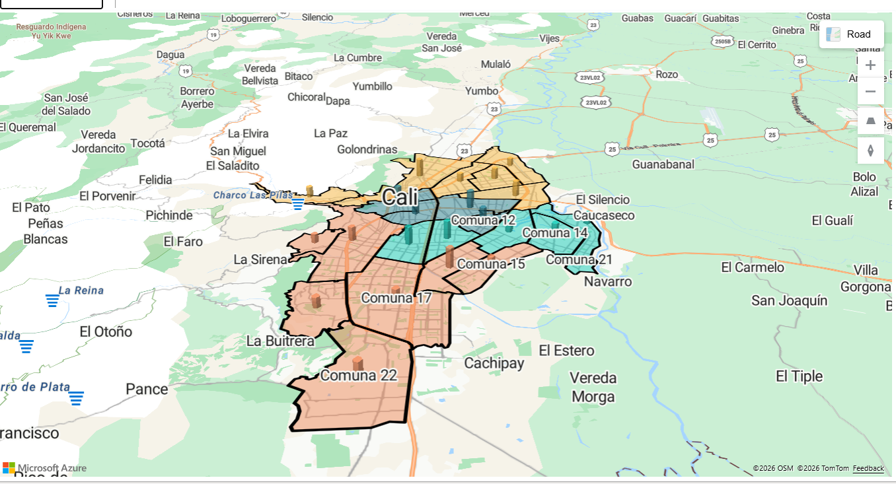
Lectura del tablero
Polígonos = Territorio La altura en las columnas representan la cantidad de tickets en cada comuna.
Puntos = Tickets Cada punto georreferenciado indica la ubicación exacta de un punto dentro de la zona.
Filtros y segmentadores Utiliza los controles de Estado, Prioridad y Categoría para profundizar en el análisis.
Ranking por comuna La tabla adjunta ordena las comunas por volumen y tipo de ticket.
Tip: navega por los filtros y zonas para identificar prioridades y oportunidades.

Slide 10




Escenarios de uso
Operación
Planeación
Priorizar despliegue de personal y recursos según volumen y severidad de tickets.
Anticipar la carga futura identificando patrones geográficos y temporales.
Gestión
Ejecutivo
Monitorear SLA y tiempos de resolución para cada comuna o zona.
Tomar decisiones estratégicas basadas en densidad y tipo de demandas.

Slide 11
Construcción paso a paso
1
Preparar los datos
Genera un Excel con tickets sintéticos, tabla de zonas y tabla de sitios (coordenadas principales).
2
Importar en Power BI
Carga las tablas de tickets, zonas y sitios junto con el GeoJSON.
3
Modelar relaciones
Relaciona Tickets[Zona] con GeoJSON.properties.name y con la tabla de sitios.
4
Crear el visual Azure Maps
Añade capas: polígonos (zonas) y puntos (tickets). Configura colores y alturas.
5
Construir KPI y tablas
Agrega métricas de SLA, prioridad y recuentos. Usa tablas y matrices para ranking.
6
Publicar y compartir
Exporta tu informe o publica en el servicio. Comparte la plantilla y guía.

Slide 12
Lectura del tablero
Polígonos = Territorio La altura en las columnas representan la cantidad de tickets en cada comuna.
Puntos = Tickets Cada punto georreferenciado indica la ubicación exacta de un punto dentro de la zona.
Filtros y segmentadores Utiliza los controles de Estado, Prioridad y Categoría para profundizar en el análisis.
Ranking por comuna La tabla adjunta ordena las comunas por volumen y tipo de ticket.
Tip: navega por los filtros y zonas para identificar prioridades y oportunidades.

Slide 13
¡Gracias por tu asistencia!
No olvides registrarte y descargar el material gratuitamente
Regístrate
Descarga el material gratis
https://www.powerplatformbootcamp.com/2026/location-detail/?id=204afdc1-9ec1-f011-aa43-000d3af39bfd&city=Cali

